Slide 1
2020年，我国将迎来第七次全国人口普查，数量、结构、素质、分布是人口的基本范畴，第七次全国人口普查主要数据公报从这些方面出发，清晰地绘制出中国近10年间的人口发展“全景图谱”。
第七次全国人口普查全面启用电子化的方式采集数据。利用部门（公安局、卫建部等）行政记录校验数据。深入数以亿计的家庭户及集体户，漏登率仅为0.05％，属于国际上公认的低漏登水平。
从人口数量看，近10年间，中国总人口数增长速度延续放缓势头。2020年，大陆地区人口总体规模达到14.1亿人，相较于2010年“六人普”时，增加7205万人，其年平均增长率为0.53％。这一增量比从2000年“五人普”到2010年“六人普”的10年间减少185万人，增速降低0.04个百分点。显然，中国人口高速甚至于超高速增长的时期已渐行渐远，人口惯性增长阶段正渐趋尾声，人口零增长乃至负增长的时代则渐行渐近。

Slide 2
从人口结构看，近10年间，中国已跨过了第一个快速人口老龄化期，我们很快还需应对一个更快速的人口老龄化期。2020年，大陆地区60岁及以上的老年人口总量为2.64亿人，已占到总人口的18.7％。自2000年步入老龄化社会以来的20年间，老年人口比例增长了8.4个百分点，其中，从2010年“六人普”到2020年第七次全国人口普查的10年间升高了5.4个百分点。
从人口素质看，近10年间，中国人口教育水平又有新的较大幅度跨越，我们可在高等教育大众化时代中收获更多“人口质量红利”。2020年，大陆地区每10万人中具有大学文化程度的达到15467人，比2010年“六人普”时高出6537人，高中文化程度的相应比例同期也有升高，初中文化程度、小学文化程度比例以及不识字率则在降低。
从人口分布看，近10年间，中国常住人口城镇化率在突破50％后仍保持快速增长趋势，历史上千百年的“乡土中国”正日益发展为“城镇中国”，这可成为实现高质量发展的重要力量“源泉”。

Slide 3
第九章 统计
统计学：通过收集数据和分析数据来认识客观世界的规律，解决实际问题的一门科学。
问题1：结合实例思考统计学研究对象？
问题2：结合实例思考统计学研究方法？
问题3：结合实例思考统计学研究过程？

Slide 4
2020年，我国将迎来第七次全国人口普查，数量、结构、素质、分布是人口的基本范畴，第七次全国人口普查主要数据公报从这些方面出发，清晰地绘制出中国近10年间的人口发展“全景图谱”。
1.明确统计内容
第七次全国人口普查全面启用电子化的方式采集数据。利用部门（公安局、卫建部等）行政记录校验数据。深入数以亿计的家庭户及集体户，漏登率仅为0.05％，属于国际上公认的低漏登水平。
2.选择恰当方法获取数据

Slide 5
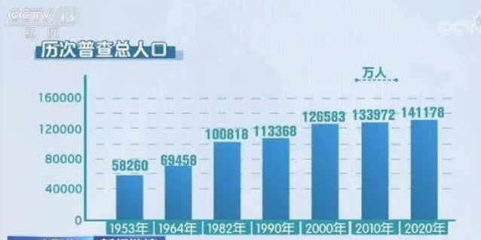
3.选择恰当的统计图对数据整理和描述
从人口数量看，近10年间，中国总人口数增长速度延续放缓势头。2020年，大陆地区人口总体规模达到14.1亿人，相较于2010年“六人普”时，增加7205万人，其年平均增长率为0.53％。这一增量比从2000年“五人普”到2010年“六人普”的10年间减少185万人，增速降低0.04个百分点。显然，中国人口高速甚至于超高速增长的时期已渐行渐远，人口惯性增长阶段正渐趋尾声，人口零增长乃至负增长的时代则渐行渐近。
4.选择方法进行数据分析，得出相关结论

Slide 6
从人口结构看，近10年间，中国已跨过了第一个快速人口老龄化期，我们很快还需应对一个更快速的人口老龄化期。2020年，大陆地区60岁及以上的老年人口总量为2.64亿人，已占到总人口的18.7％。自2000年步入老龄化社会以来的20年间，老年人口比例增长了8.4个百分点，其中，从2010年“六人普”到2020年第七次全国人口普查的10年间升高了5.4个百分点。
从人口素质看，近10年间，中国人口教育水平又有新的较大幅度跨越，我们可在高等教育大众化时代中收获更多“人口质量红利”。2020年，大陆地区每10万人中具有大学文化程度的达到15467人，比2010年“六人普”时高出6537人，高中文化程度的相应比例同期也有升高，初中文化程度、小学文化程度比例以及不识字率则在降低。
从人口分布看，近10年间，中国常住人口城镇化率在突破50％后仍保持快速增长趋势，历史上千百年的“乡土中国”正日益发展为“城镇中国”，这可成为实现高质量发展的重要力量“源泉”。

Slide 7
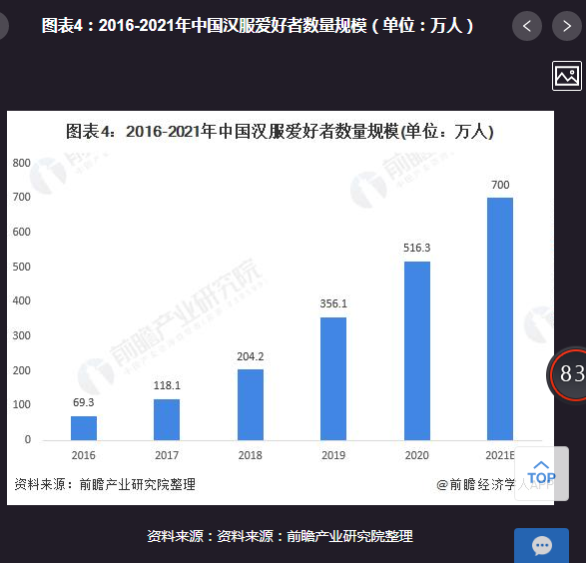
9.1随机抽样
问题1：结合下面两个统计案例，思考两个案例采集数据的方式有什么不同？
统计案例（1）第七次全国人口普查全面启用电子化的方式采集数据。利用部门（公安局、卫建部等）行政记录校验数据。深入数以亿计的家庭户及集体户，漏登率仅为0.05％。
统计案例（2）

Slide 8
一、统计过程中收集数据的方式
数据 收集 | 全面调查（普查）： | 总体： | 个体：
 | 抽样调查： | 样本： | 样本容量： | 样本数：
对每一个调查对象都进行调查的方法,
调查对象的全体
组成总体的每一个调查对象
从总体中抽取
一部分个体进
行调查,并以此
为依据对总体
的情况作出估
计和推断
调查样本获得的变量值称为样本的观测数据
从总体中抽取的那部分个体
样本中包含的个体数

Slide 9
问题2：下面问题，哪些适合普查，哪些适合抽样调查
1.调查我班同学每周的体育锻炼时间
2.调查一个地区结核病的发病率
3.调查一批炮弹的杀伤半径
4.调查一个水库所有鱼中草鱼所占的比例

Slide 10
二、 普查和抽样调查的对比
 | 普查 | 抽样调查
优点 | 调查结果全面、系统 | （1）迅速及时； （2）节约人力、物力和财力
缺点 | 工作量大，有时费时费力 | 调查结果不如普查全面、系统
适用范围 | 1.调查对象少； 2.调查对象多，但是调查结果要求必须全面、系统、准确时 | 1.调查对象太多，且不必要普查的；2.调查方式有破坏性时

Slide 11
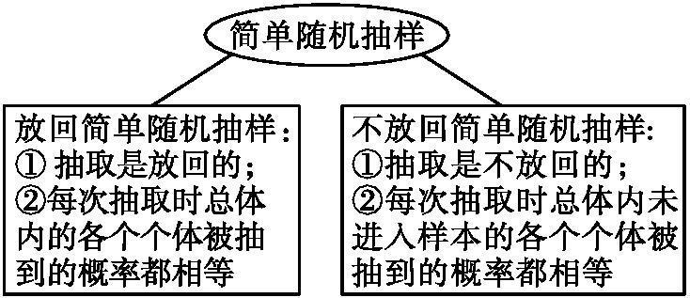
9.1.1抽样调查----简单随机抽样
问题1：假设口袋中有红色和白色共1000个小球，除颜色外，小球的大小、质地完全相同，你能通过抽样调查的方法估计袋中红球所占的比例吗？
简单随机抽样的定义：一般地,设一个总体含有N(N为正整数)个个体,从中逐个抽取n(1≤n<N)个个体作为样本.

Slide 12
简单随机抽样
1.简单随机抽样的定义：一般地,设一个总体含有N(N为正整数)个个体,从中逐个抽取n(1≤n<N)个个体作为样本.
问题2：放回简单随机抽样和不放回简单随机抽样，两种方法是否等价，说明理由？
说明:①通过简单随机抽样获得的样本称为简单随机样本.
②本章中所称的简单随机抽样指不放回简单随机抽样,这是因为与放回简单随机抽样相比,不放回简单随机抽样的效率更高,因此实践中人们更多采用不放回简单随机抽样.

Slide 13
问题3：下列5个抽样中,简单随机抽样的个数是( )
①从无数个个体中抽取50个个体作为样本;
②仓库中有1万支奥运火炬,从中一次性抽取100支火炬进行质量检查;
③一彩民选号,从装有36个大小、形状都相同的号签的盒子中无放回地逐个抽出6个号签;
④箱子里共有100个零件,从中选出10个零件进行质量检验,在抽样操作中,从中任意取出1个零件进行质量检验后,再把它放回箱子里.
A.0 B.1 C.2 D.3
3.简单随机抽样必须具备下列特点
(1)被抽取样本的总体中的个体数N是有限的;
(2)抽取的样本是从总体中逐个抽取的;
(3)简单随机抽样是一种可放回也可不放回的抽样;
(4)简单随机抽样是一种等可能的抽样.

Slide 14
问题4：我们学校为高一同学定做一批可调节座椅，事先要了解学年学生的身高情况，现知高一学年有672人，如果通过简单随机抽样的方法调查我们年级学生的身高情况，应该怎样抽取样本？
问题5：通过上述案例，概括实现简单随机抽样的方法

Slide 15
抽签法:
1.定义：把总体中的N个个体编号,把编号写在外观、质地等无差别的小纸片(也可以是卡片、小球等)上作为号签,将这些小纸片放在一个不透明的盒里,充分搅拌,最后从盒中不放回地逐个抽取号签,使与号签上的编号对应的个体进入样本,直到抽足样本所需的个数.
2.抽签法的操作步骤：
s1编号： s2写签： s3抽签： s4定样：
3.提示: (1)给个体编号时可利用已有编号,如学号、考号等；
(2)制作号签时,所使用的工具(如纸条、小球等)形状、大小应当都一样,以确保每个号签被抽到的可能性相等；
(3)在抽签法中,搅拌均匀的目的是让每个号签被抽到的机会均等.

Slide 16
随机数法
1.定义：先把总体中的个体编号，用随机数工具产生与总体中个体数量相等的整数随机数，把产生的随机数作为抽中的编号，并剔除重复的编号，直到抽足样本所需要的个体数．
2.产生随机数的方法：
①用随机试验生成随机数，
②用信息技术生成随机数：计算器、电子表格、R软件等
9.1.1 简单随机抽样—山东省滕州市第一中学人教版高中数学新教材必修第二册课件(共30张PPT)
3.随机数法的步骤
（1）先给N个个数编号，例如按1~N进行编号；
（2）用随机数工具产生1~N范围内的整数随机数；
（3）把产生的随机数作为抽中的编号，使与编号对应的个体进入样本；
（4）重复上述过程，直到抽足样本所需要的个体数.
9.1.1 简单随机抽样—山东省滕州市第一中学人教版高中数学新教材必修第二册课件(共30张PPT)

Slide 17
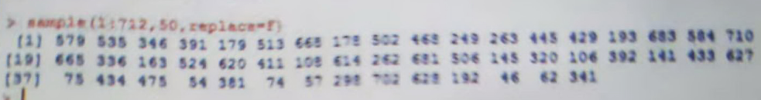
问题6.随机数怎样产生?
1.用随机试验生成随机数（试验生成5个二位随机数）
2.用信息技术生成随机数
（1）电子表格生成三位随机数（试验）
（2）R统计软件生成随机数表

Slide 18
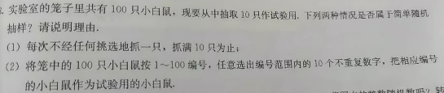
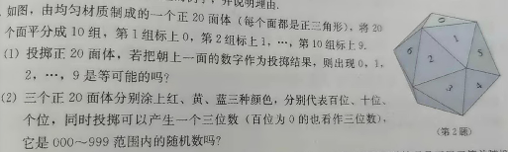
练习：

Slide 19
问题7.结合前面的统计案例，思考用简单随机抽样方法抽取样板，样本量是否越大越好?

Slide 20
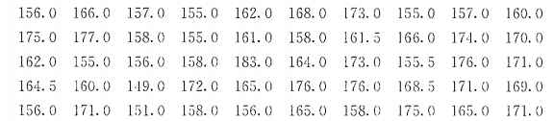
问题8.调查我学年672名学生的身高情况，根据需要可以全面调查，也可以抽样调查，说说用随机抽样的方法抽出容量为50 的样本？
问题2.调查我学年672名学生的身高情况，学校对学生体检，校医提供给我们672人没人的身高数据，用简单随机抽样的方法抽出容量为50 的样本，其数据（单位：cm)如下：
思考，如何分别借助总体和样本求高一年级学生的平均身高？谈谈你的求法.
一、平均值定义和加权平均数
1.总体均值(总体平均数）：
2.样本均值（样本平均数）：
4.加权平均数：

Slide 21
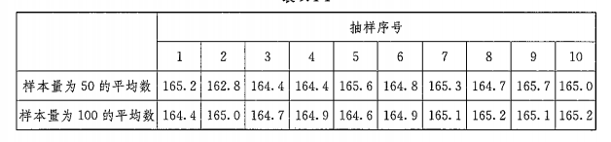
问题9 全面调查672人，计算总体身高平均数为165.0cm,用简单随机抽样的方法，从前面样本中抽取了样本量为50和100的样本各10个，分别计算出样本的平均数，如下表，你由什么发现，你是怎么想到的？

Slide 22
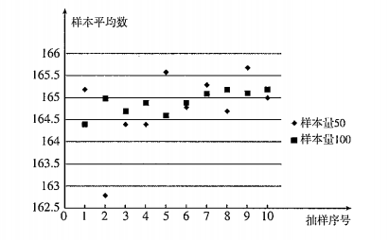
问题10为了便于发现问题，我们将上述表格中的数据用图形表示，图形中的红线是总体的平均数，你能得出哪些结论

Slide 23
问题11：概括样本平均数与总体平均数的关系
1.确定性与随机性
2.样本平均性稳定性（在总体平均数附近波动）
3.从趋势上看增加样本容量，波动幅度明显减少，在允许的范围内，增加样本容量提高样本数据的信度

Slide 24
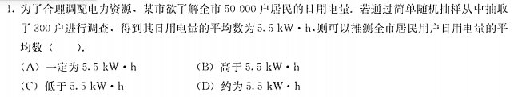

Slide 25
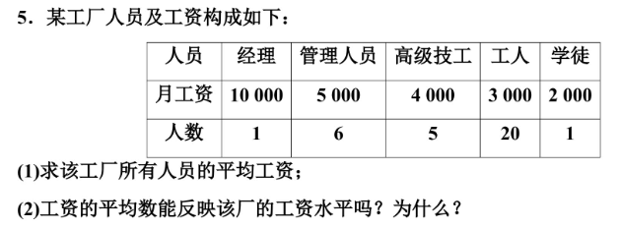

Slide 26
问题12.梳理本节课的知识结构和知识要点？

